Slide 1
What does the trump feels like?
Георги Стаменов, ИИОЗ, 26126

Slide 2
Защо Тръмп?

Slide 3
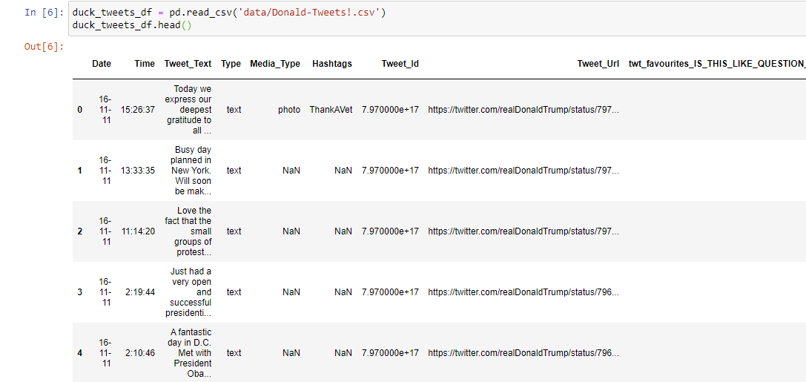
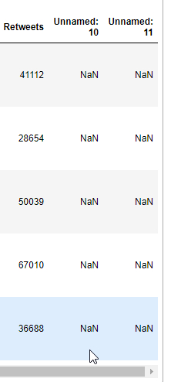
Данни

Slide 4



Технологии

Slide 5
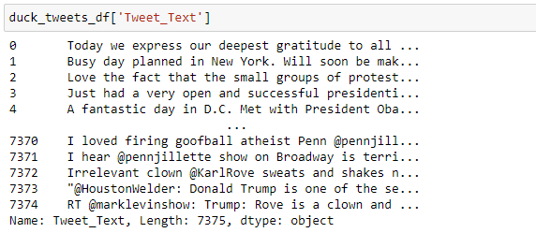
Оригинален вид на туийтовете

Slide 6
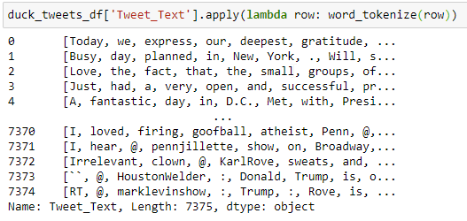
Токенизиране

Slide 7
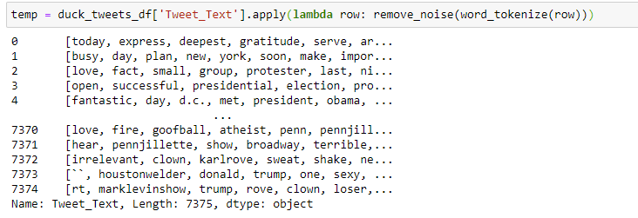
‘Почистване’ и нормализиране на данните

Slide 8
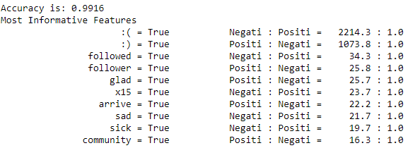
Резултат

